Slide 1
Istituto Comprensivo
Leopoldo Montini
Campobasso
Progetto Continuità Infanzia - Primaria A.S. 2022/2023
Laboratorio inglese/motorio - musicale
«Let’s learn and have fun with english»

Slide 2
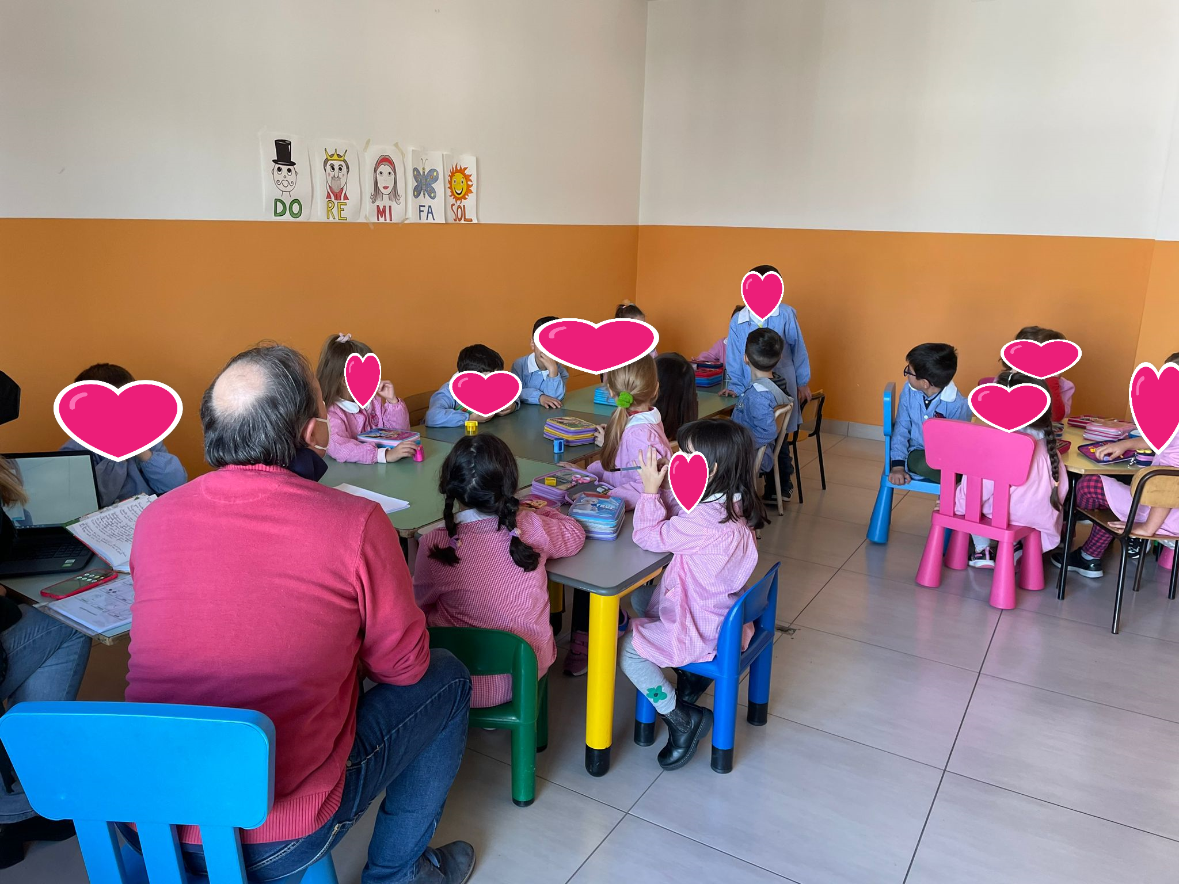
Hello! What’s your name?
Presentiamoci in inglese

Slide 3
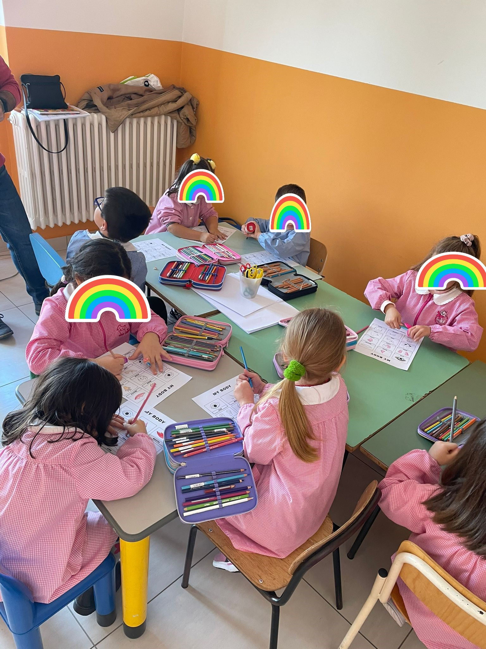
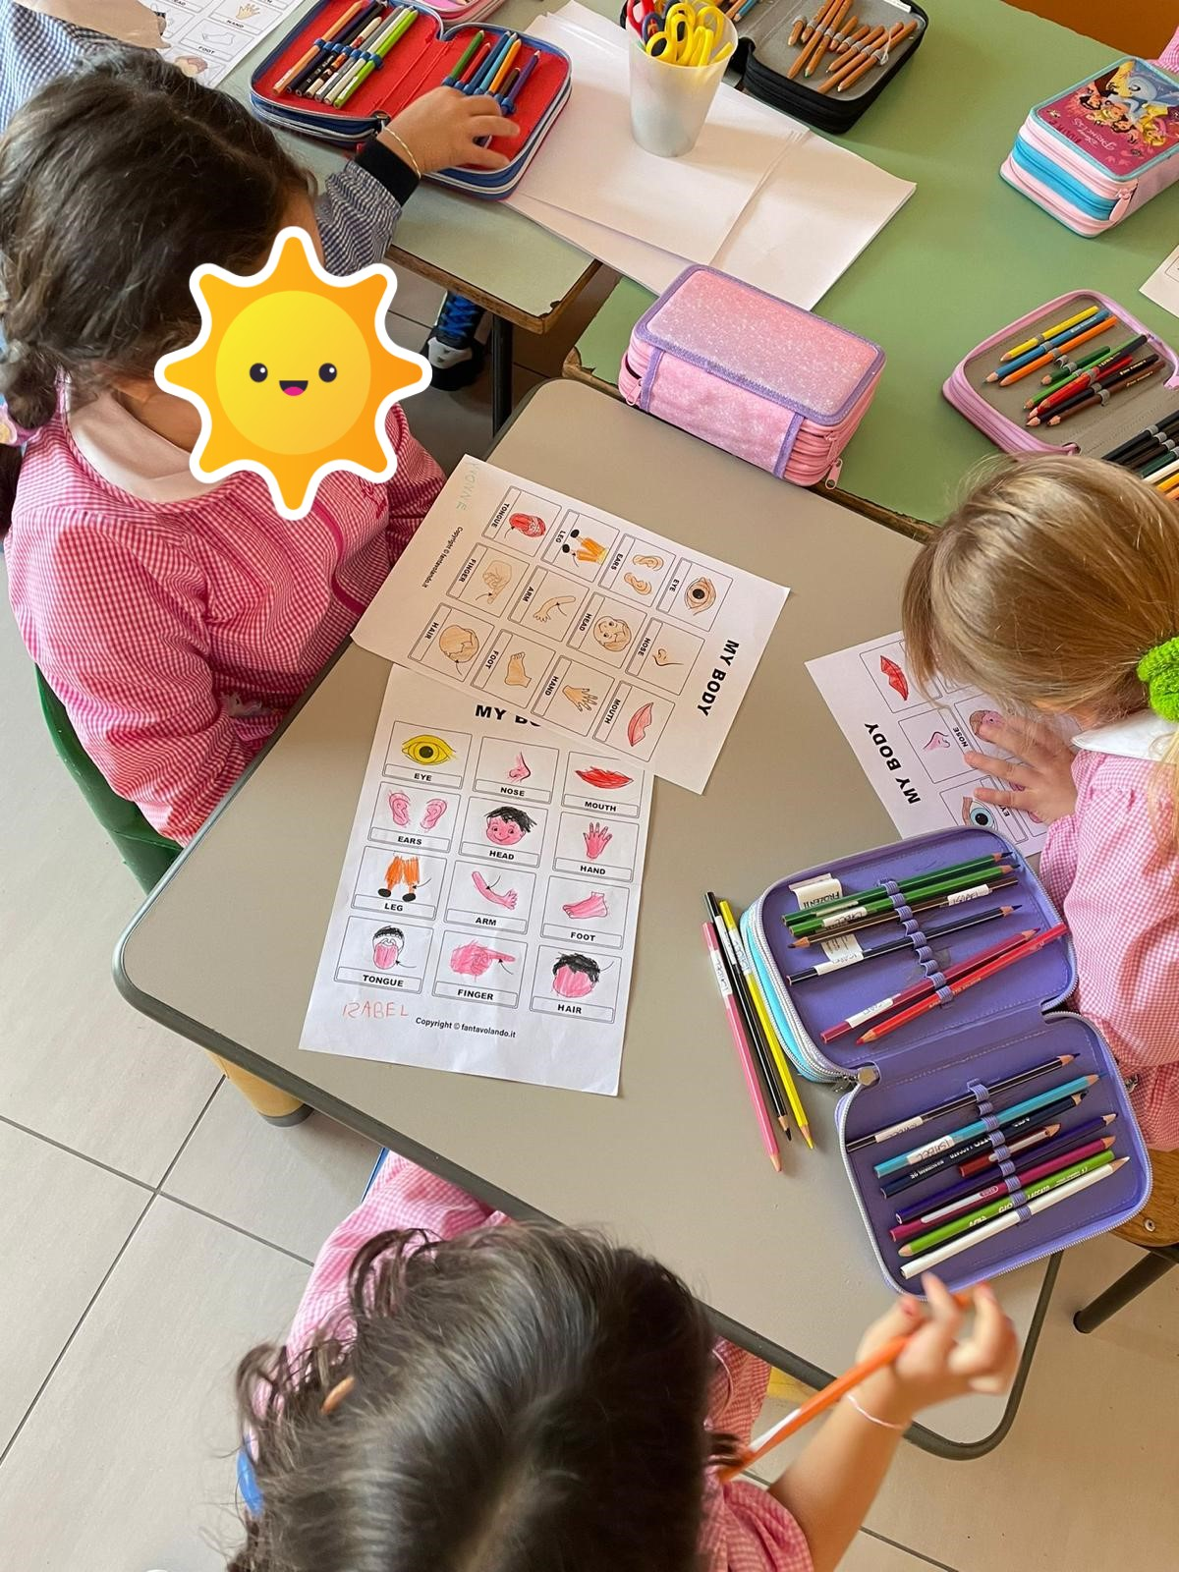
Parts of body
Nominiamo, indichiamo e coloriamo le parti del corpo

Slide 4
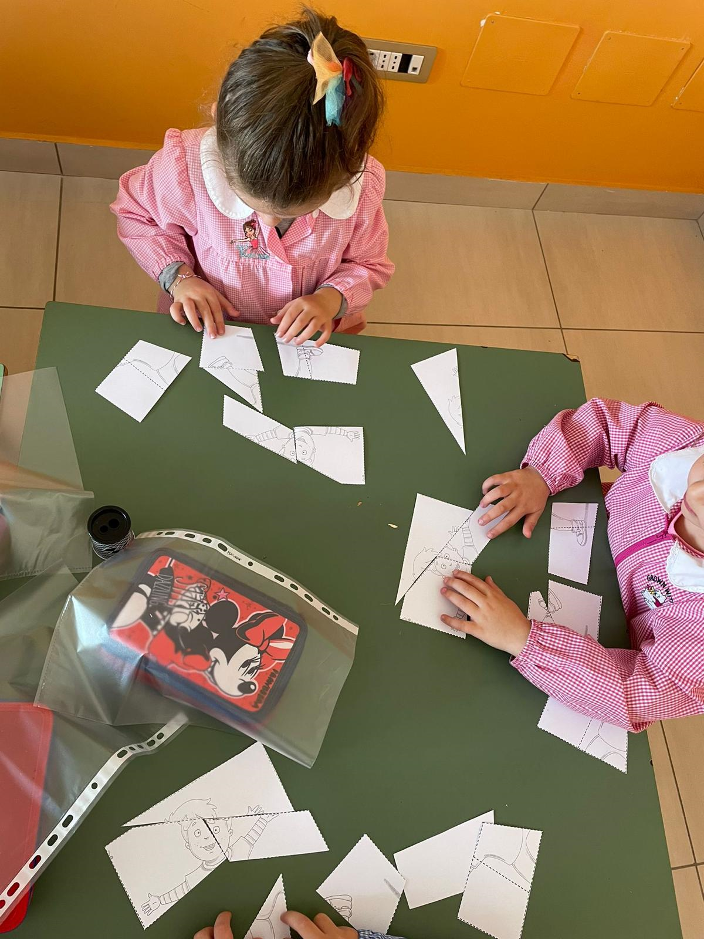
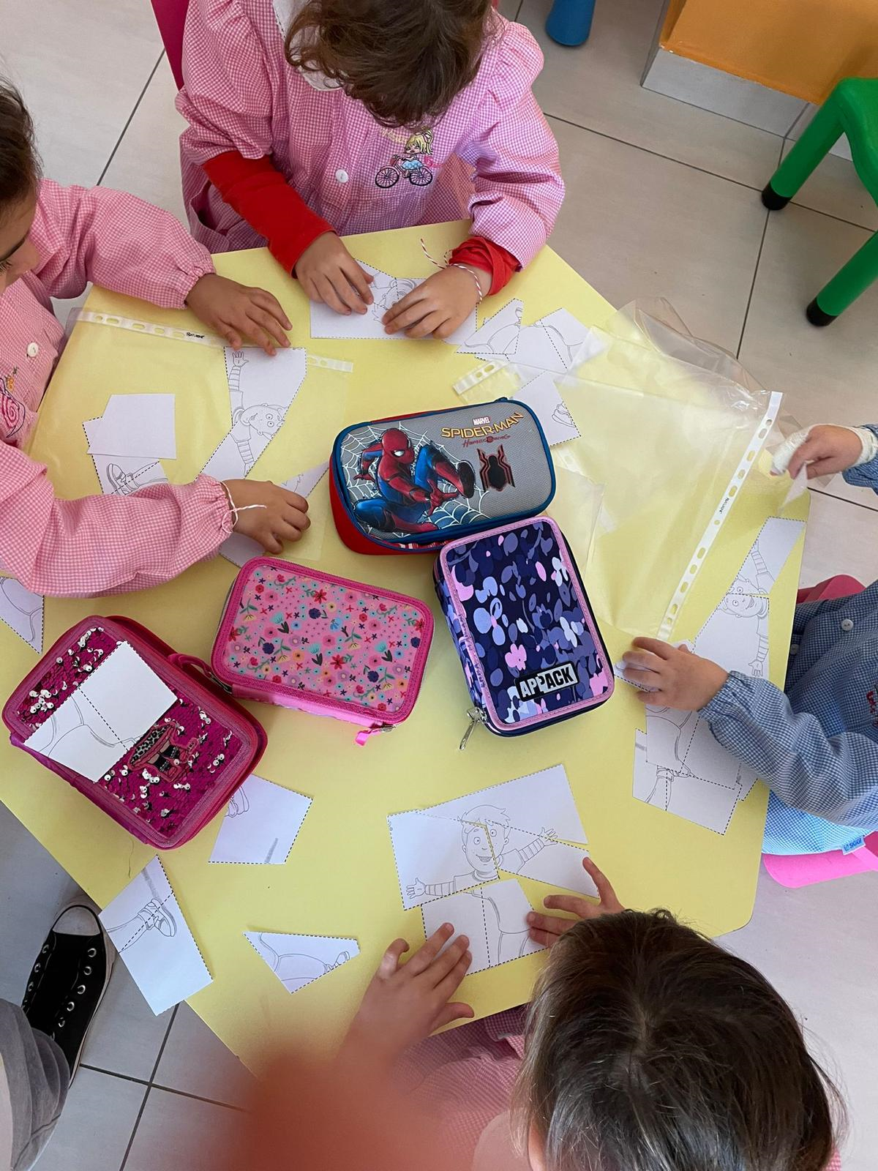
Let’s have fun with a puzzle
Ricostruiamo la figura di un omino. Bravissimi!!!

Slide 5
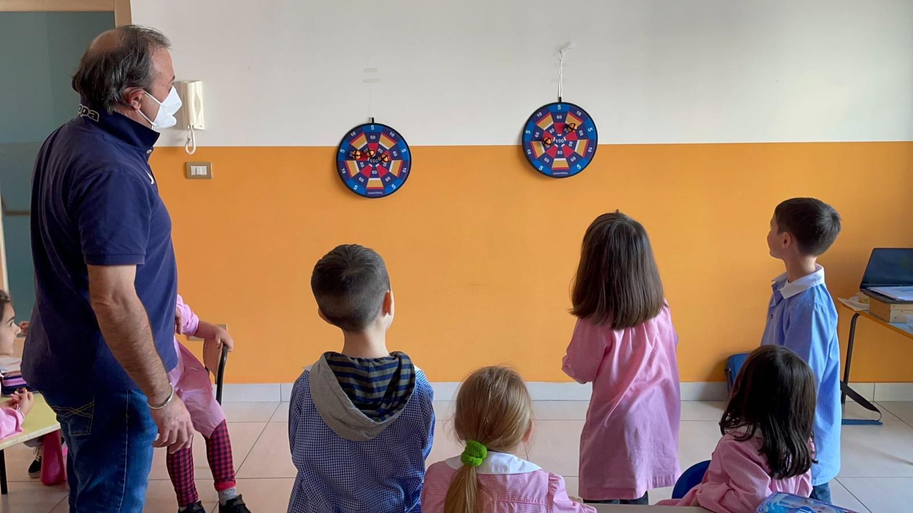
Play with numbers
Giochiamo lanciando palline e contiamo tutti insieme i punti ottenuti

Slide 6
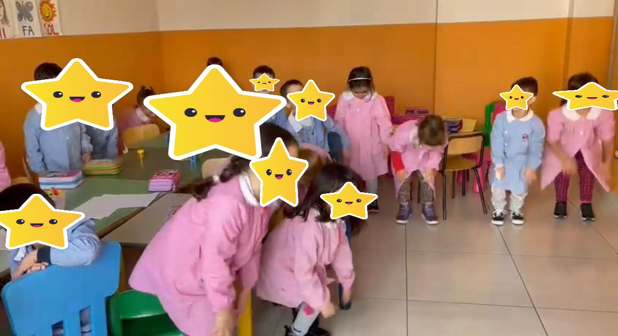
Sing a song
Cantiamo mimando i movimenti e toccando le parti del corpo

Slide 7
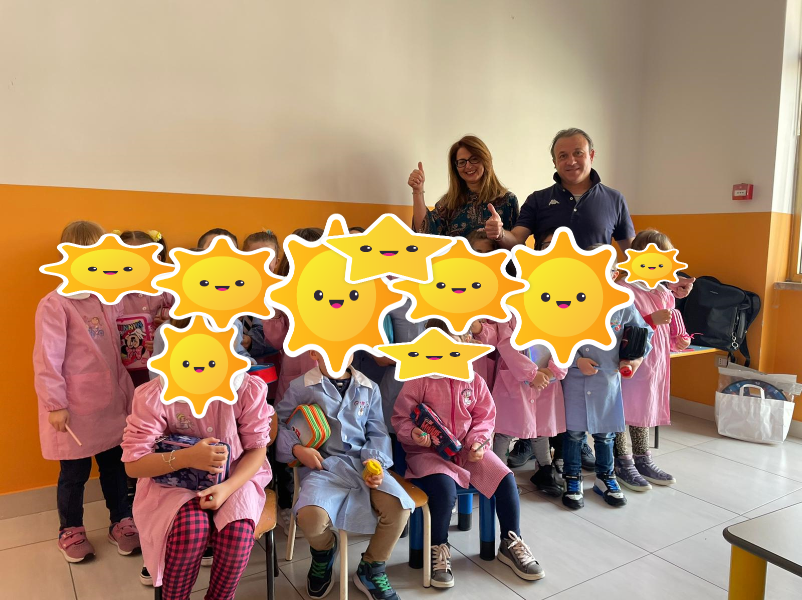
Take a photo
E prima di lasciarci, una foto tutti insieme! Bye, bye and see you soon

